Slide 1

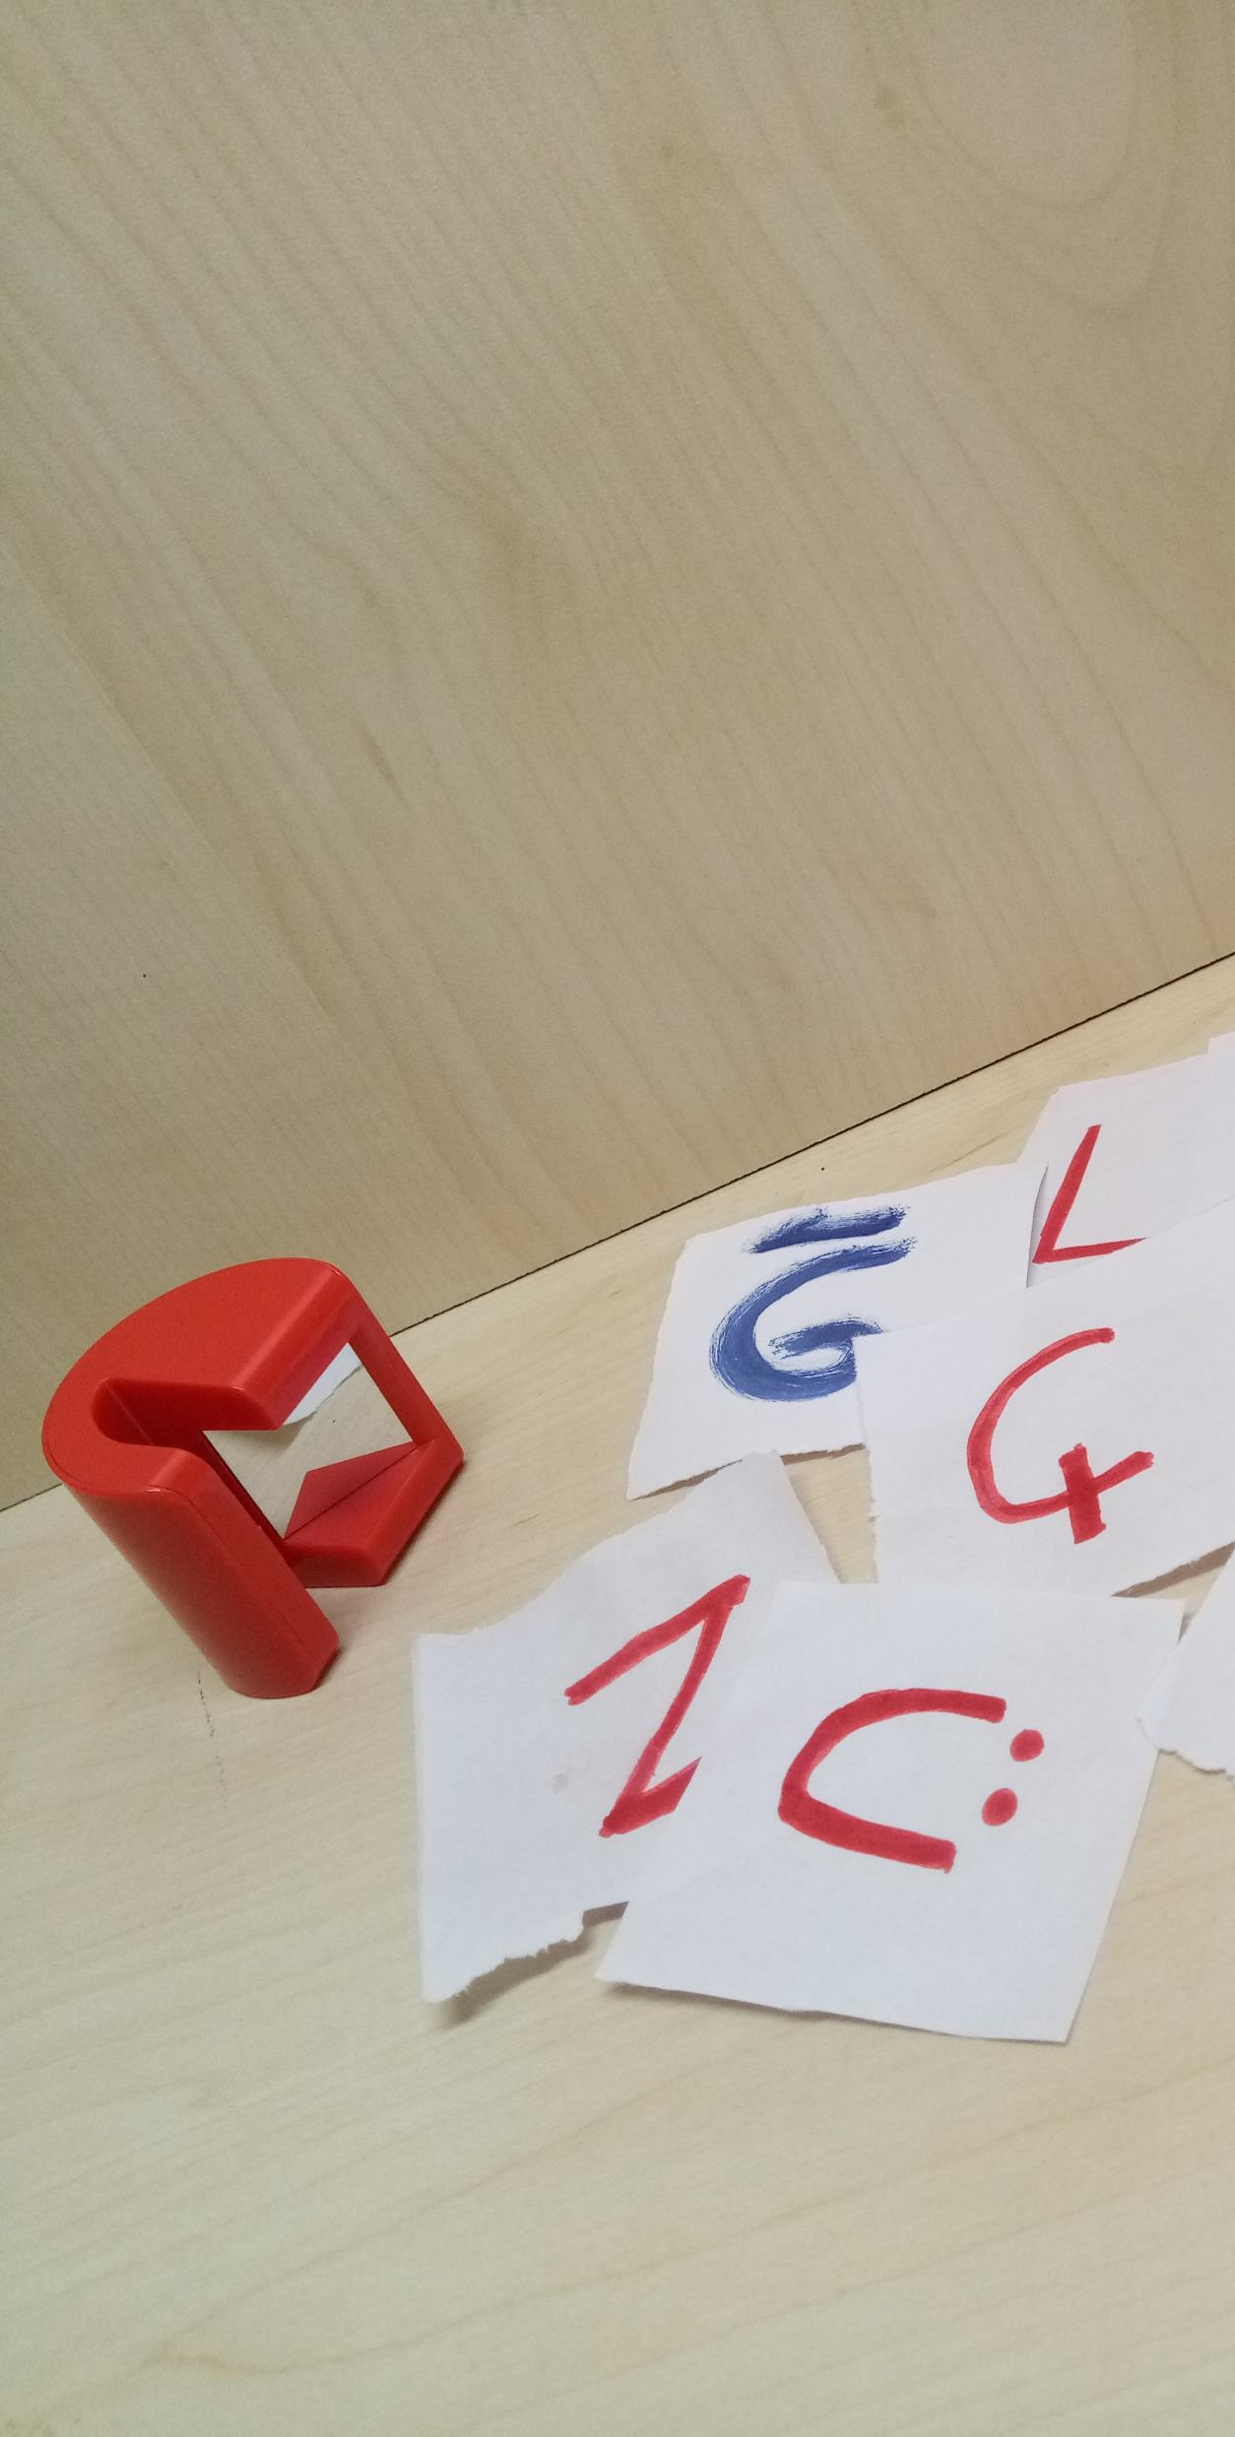
Disleksi Eğitimi İçin Çoklu-Duyusal Tablet Tabanlı Kelime Bulma Oyunu
Öğrenci: Başak ABAK
Kurum/Bölüm: Muğla Sıtkı Koçman Üniversitesi, Bilgisayar Mühendisliği

Slide 2
Konu ve Amaç
Günümüzde oyun sektörü gelişen teknoloji ve artan talep ile doğru orantılı olarak ülkemizde ve tüm dünyada hızla gelişmekte olan bir sektördür. Bununla birlikte bazı hastalıkların tedavisine katkıda bulunan oyunlar geliştirilmektedir.
Disleksi de dünya nüfusunun %5 ile %10’unu etkileyen ve en yaygın olan öğrenme zorluğudur.
2013 yılında yapılan Bilgisayar Oyunları ve Disleksi arasındaki ilişkiyi anlamak için yapılan testte sonuç olarak video oyunları oynadıktan sonra okuma hızında ve dikkat becerilerinde iyileşme gösterdikleri ortaya konulmuştur.

Slide 3
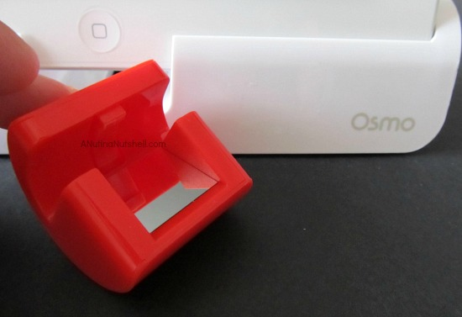
Konu ve Amaç
Bu projenin amacı da disleksi çocuklarda sözel akıl yürütme becerileri, sıralı işlem (sekanslama), şifre çözme (decoding) ve sosyalleşmeyi yöneten beyin bölgelerini aynı anda çalıştırarak erken yaşta güçlük yaşanan harf ayırdetme eğitimine destek olabilecek bir oyun geliştirmektir.

Slide 4

Özgün Değer
3 boyutlu oyun
Türkçe karakterler
Serious game

Slide 5
Yaygın Etki
Projenin ingilizcesi olan Osmo Words uygulaması Dr.Erica Warren ve godyslexia web sayfası tarafından disleksi için en etkili oyunlar listesinde listelenmiştir: https://learningspecialistmaterials.blogspot.com/2014/10/osmo-develops-verbal-reasoning.html
Tüm dünyada 30 bin okulda kullanılmaktadır.

Slide 6
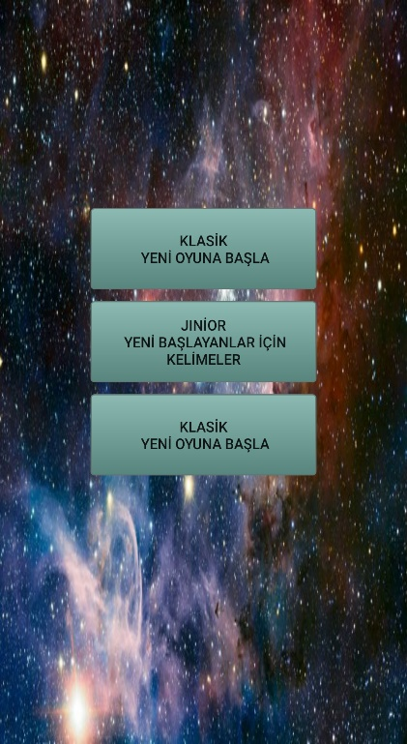
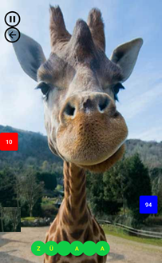
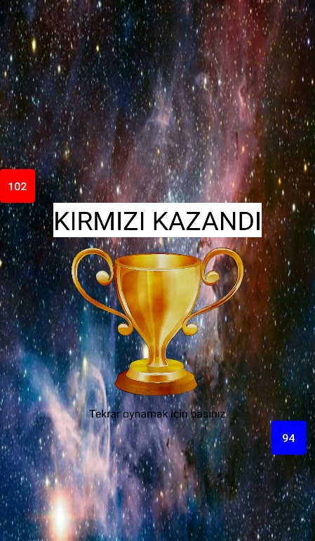
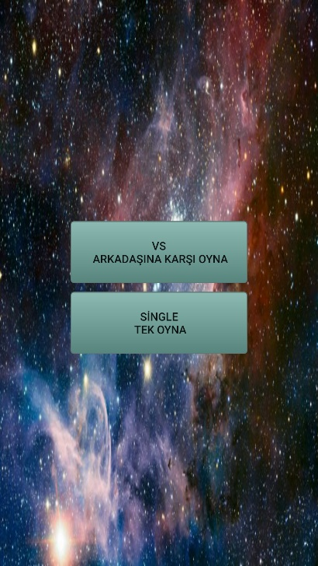

Uygulanabilirlik

Slide 7
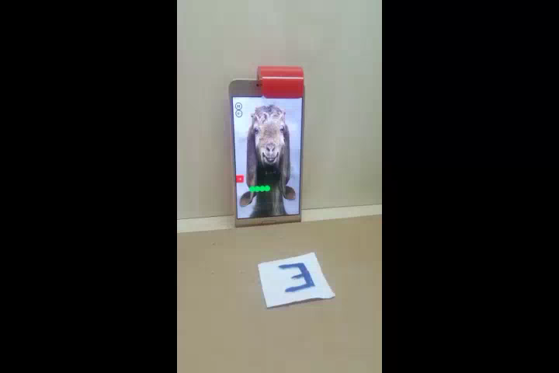
Uygulanabilirlik
«Demo Video»

Slide 8








Gerçekleştirme Yöntemi

Slide 9
TEŞEKKÜR EDERİM

